Slide 1
Совместная деятельность взрослого и детей с учетом интеграции образовательных областей

Slide 2
Признаки различных моделей организации образовательного процесса
Учебная модель | Совместная деятельность взрослого и детей
Ребенок – объект формирующих воздействий взрослого человека (взрослый управляет (манипулирует) ребенком, занимает более активную позицию) | 1. Ребенок – субъект взаимодействия со взрослым (сотрудничество взрослого и ребенка; ребенок, если и не равен, то равноценен взрослому; ребенок активен не менее взрослого)
2. Большая регламентированность образовательного процесса, использование готовых образцов и шаблонов (готовых конспектов занятий) | 2. Гибкость в организации образовательного процесса, учет потребностей и интересов детей

Slide 3
Признаки различных моделей организации образовательного процесса
Учебная модель | Совместная деятельность взрослых и детей
3. Основная форма – учебное занятие, основная деятельность - учебная | 3. Организация детской деятельности в различных, адекватных дошкольному возрасту формах
4. Монолог взрослого (преобладание словесных методов работы) | 4. Диалог (общение) взрослого и ребенка
5. Рассадка «взрослый напротив ребенка» | 5. Рассадка взрослых и детей «по кругу», другая рассадка

Slide 4
Признаки различных моделей организации образовательного процесса
Учебная деятельность | Совместная деятельность взрослых и детей
6. Обязательность участия в образовательном процессе | 6. Необязательность участия
7. Основной мотив участия в образовательном процессе – авторитет взрослых (педагога, родителей) | 7. Основной мотив участия (неучастия) в образовательном процессе – наличие (отсутствие) интереса у ребенка
8. Легкость в осуществлении контроля образовательного процесса | 8. Трудности в осуществлении контроля образовательного процесса

Slide 5
Совместная деятельность взрослого и детей это основная модель организации образовательного процесса детей дошкольного возраста

Slide 6
Совместная деятельность взрослого и детей –это особая система взаимоотношений и взаимодействия.

Slide 7
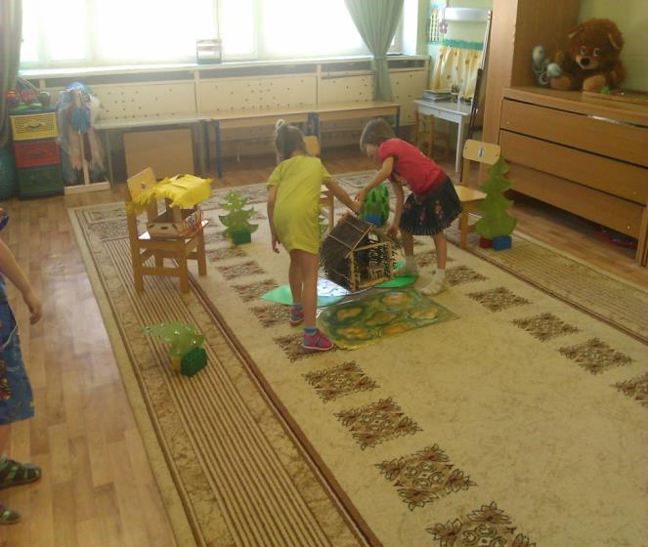
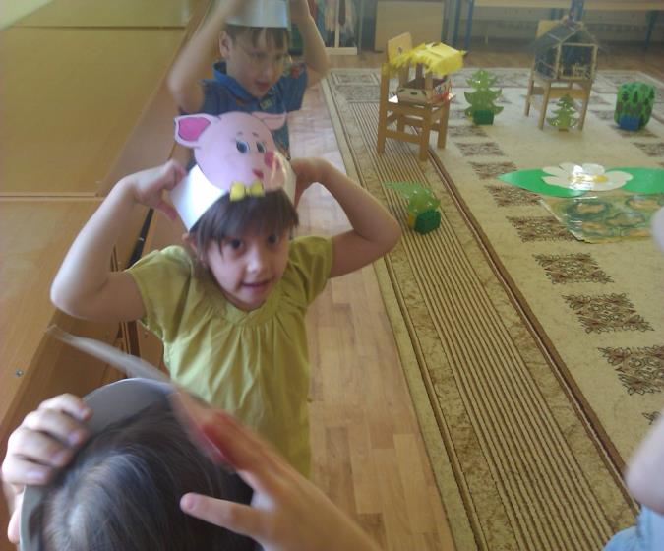
Сюжетно-ролевая игра «Три поросенка»

Slide 8
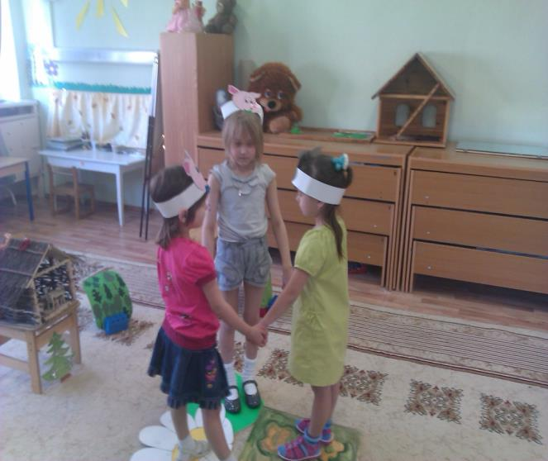
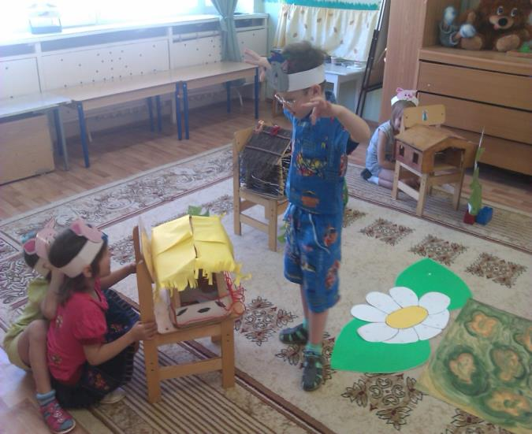
Сюжетно-ролевая игра «Три поросенка»

Slide 9
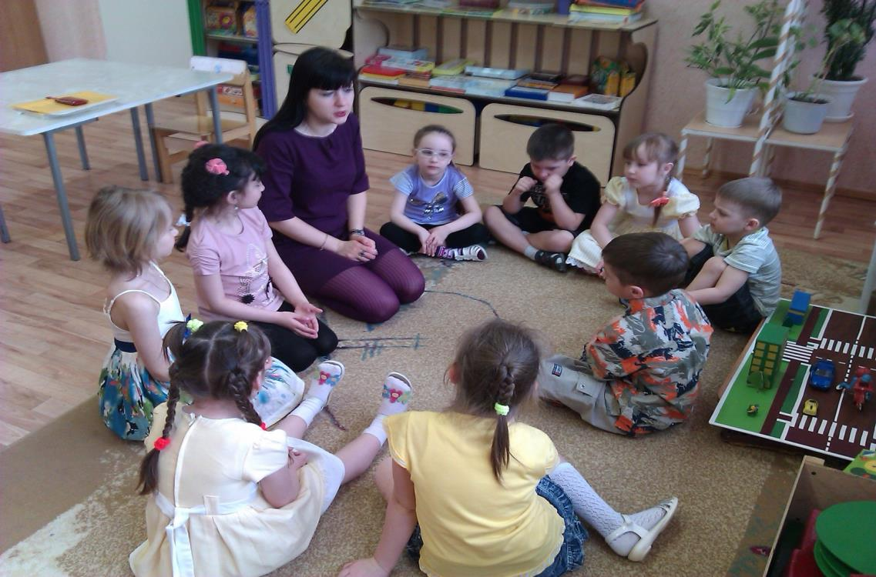
Беседа

Slide 10
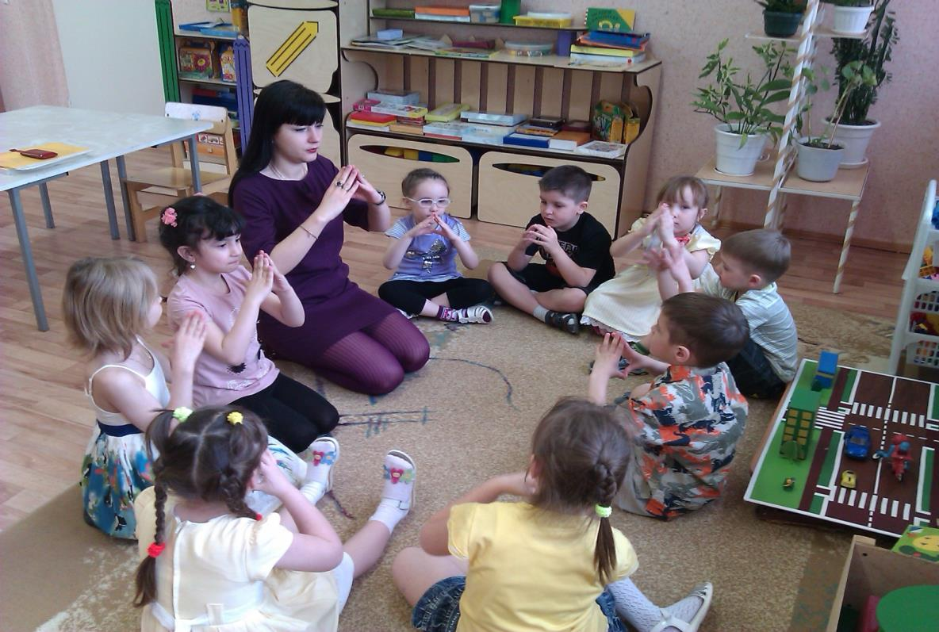
Пальчиковая гимнастика

Slide 11
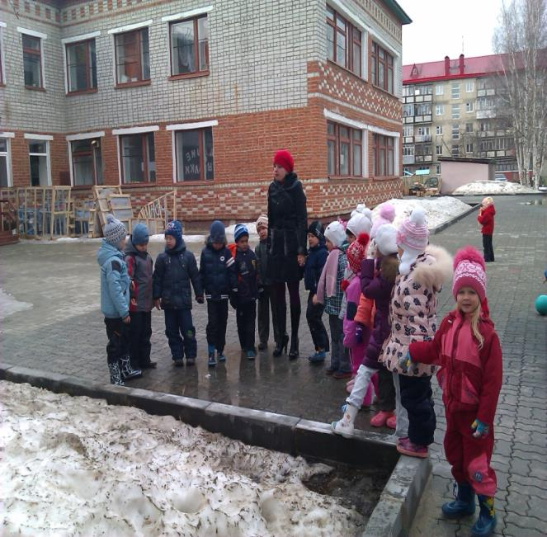
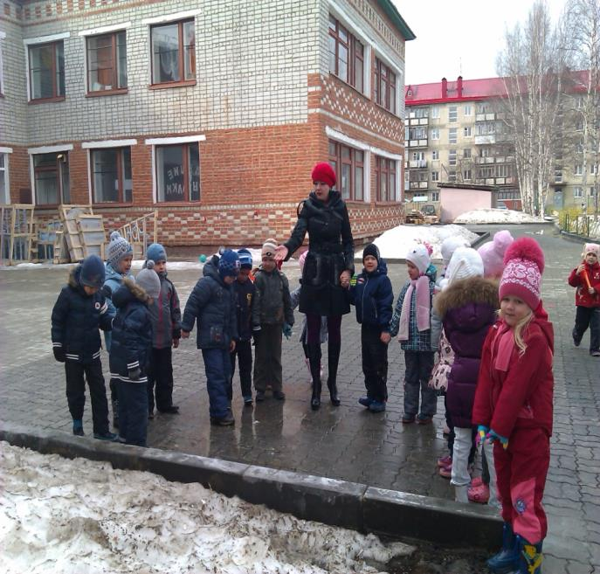
Прогулка (наблюдение)

Slide 12
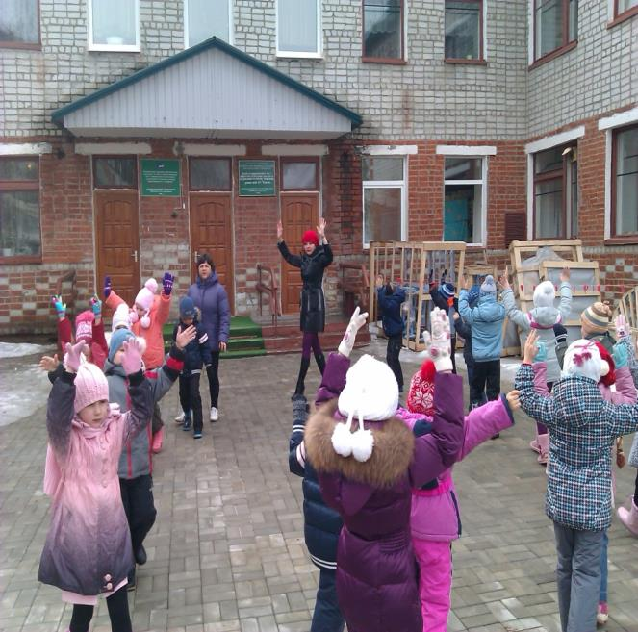
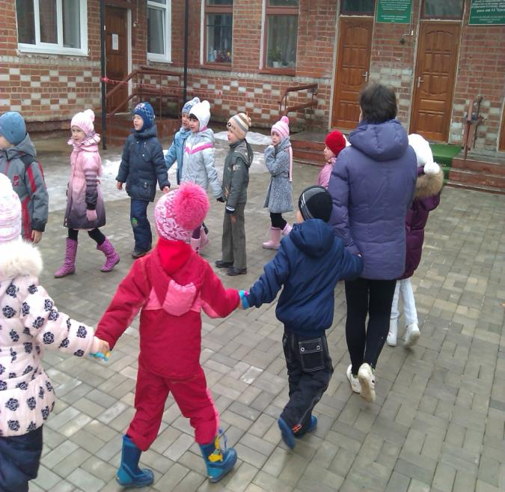
Прогулка (физические упражнения)

Slide 13
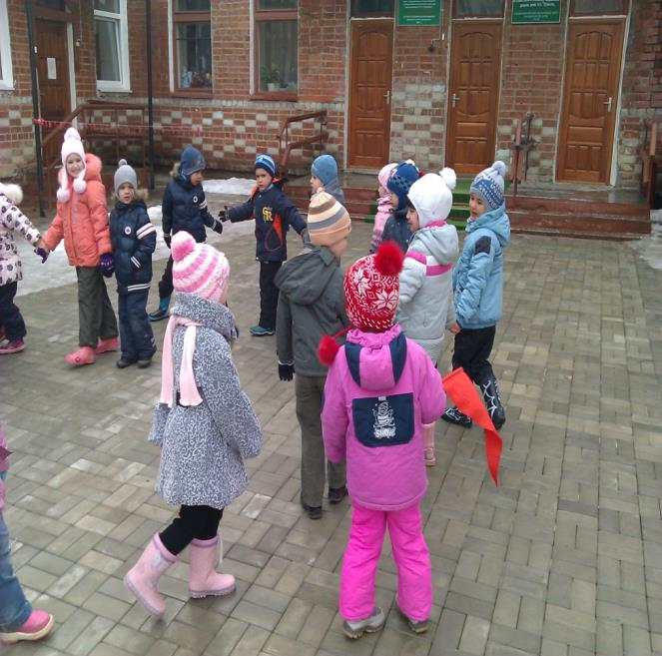
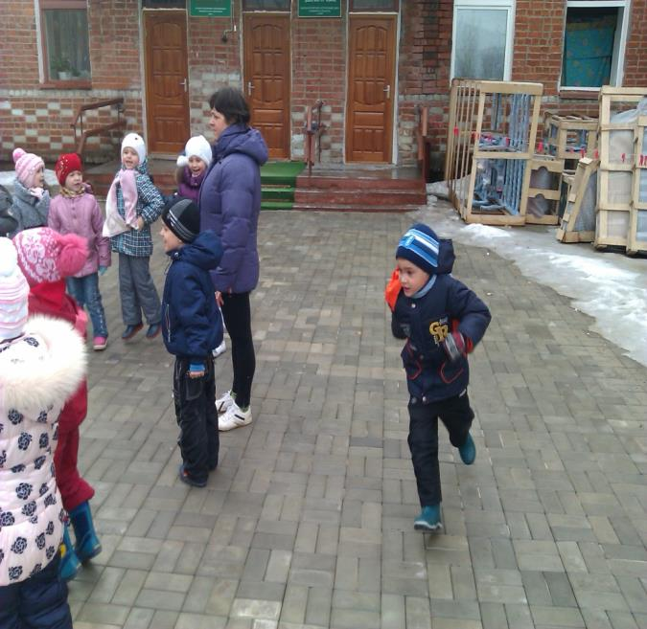
Прогулка (подвижная игра)

Slide 14
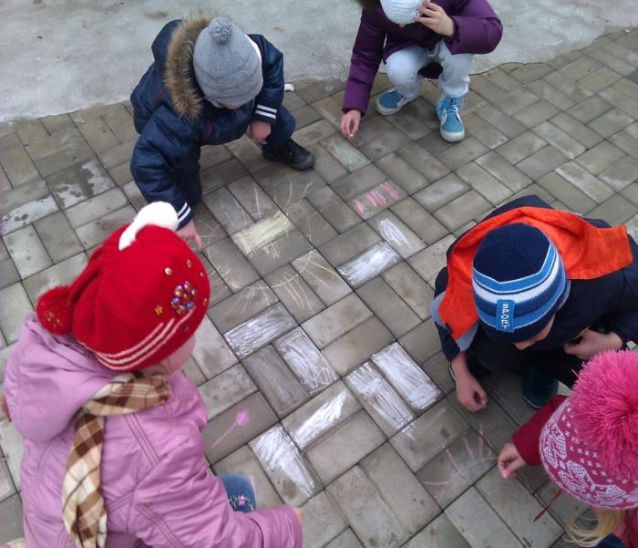
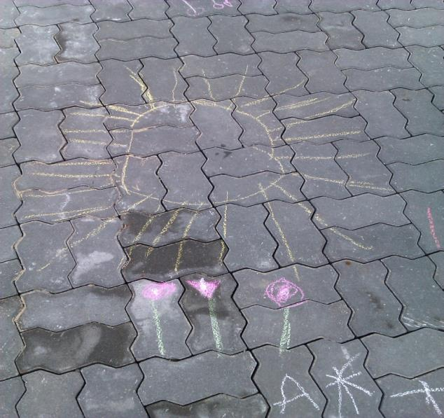
Прогулка (самостоятельная деятельность детей)

Slide 15
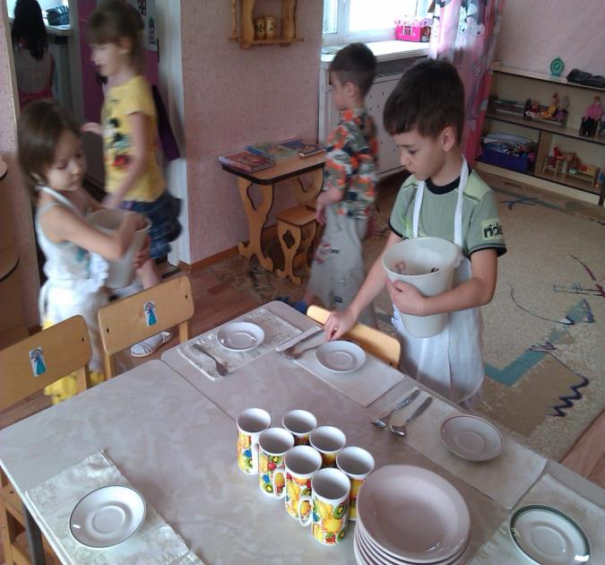
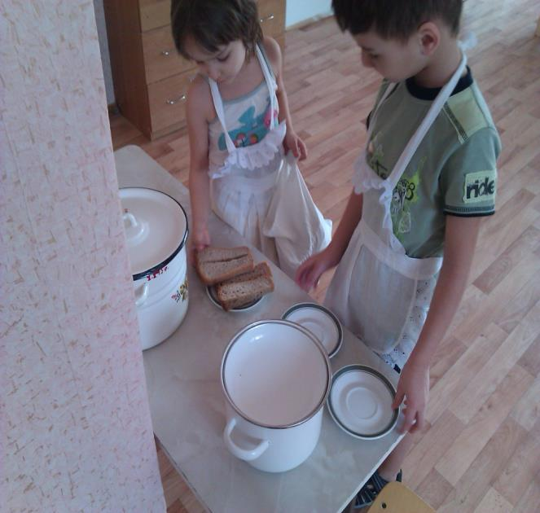
Дежурство по столовой

Slide 16
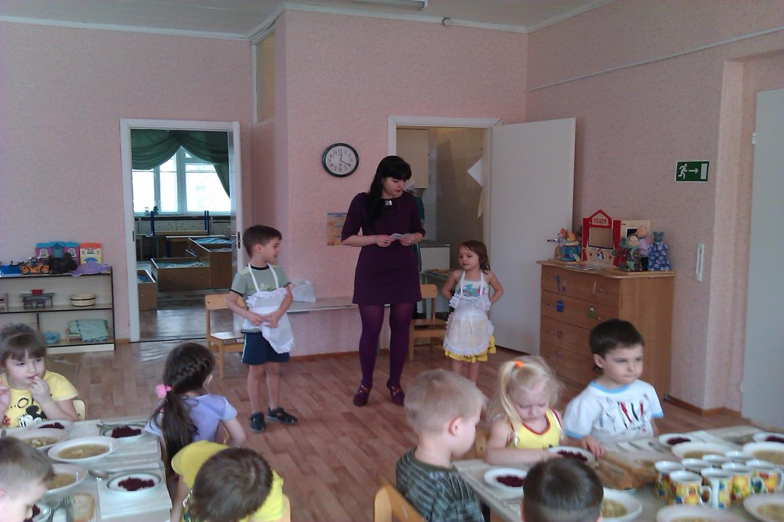
Дежурство по столовой

Slide 17
Спасибо за внимание

